Slide 1
櫻花SP專案 網頁brief

Slide 2
網站brief
專案說明：
活動時程：10/1-12/31 (暫定)
活動內容： (1) 凡活動期間購買指定產品機型，且完成產品回函者，即可獲得補助金！ (2) 填寫AI廚具問卷，即可抽好禮！
過往活動頁參考：https://www.sakura.com.tw/events/sakura_energy/
本次需求：
活動頁面
問卷LIFF頁面

Slide 3
一、活動頁brief

Slide 4
網站brief
一、參考網站
https://www.sakura.com.tw/events/sakura_energy/
二、網頁架構
1. BANNER
2. AI廚房需求問卷(CTA)
3. 活動規範
活動說明
申請流程
申請流程影片 (待9/23提供)
不符合資格參考範例
立即參與CTA
4. 符合活動機型清單
5. 加碼活動

Slide 5
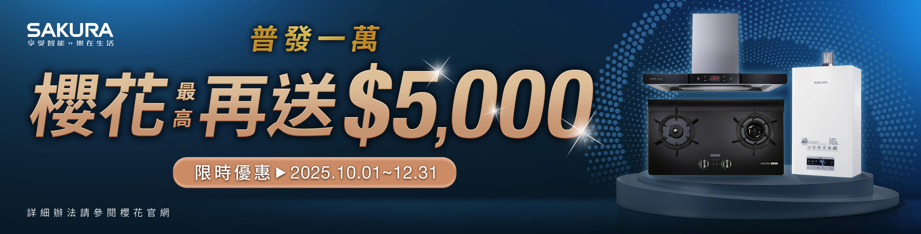
1. BANNER
依現有素材resize即可 https://drive.google.com/file/d/1k8trq_a2bsSOOdUdXSKmSfF-EjRyu7jc/view

Slide 6
2. AI廚房需求問卷/LINE OA (CTA)
加碼再抽 LINE POINTS 100點！
只要 5 分鐘，填寫您的廚房升級需求
享有日後專屬推薦，還有機會抽 LINE POINTS 好禮！
填問卷抽好禮
立刻加入櫻花官方LINE👇 第一手消息、好康優惠不漏接！
立即加入

Slide 7
3. 活動說明
一、活動時間
購買期間：2025/10/01~2025/12/31止 (即發票/收據認定期間) 。
申請期間：2025/10/01~2026/01/15止。
二、適用對象
於活動『購買期間內』至櫻花經銷、量販、百貨通路購買『指定機型』之消費者（不含專案通路、特案優惠價，公關品及贈品等）
三、符合機型
詳見下方『符合機型清單』說明
四、申請流程
文字呈現
STEP 1
STEP 2
STEP 3
STEP 4
上方為簡易流程(搭配icon)
下方為文字說明
掃描QRcode
登錄回函
上傳發票/收據
填寫金融帳戶
收取匯款
(詳細文字說明，請見P8-P10)
(回函登錄CTA)

Slide 8

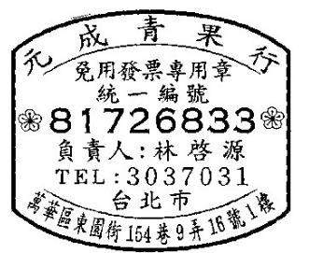

3. 活動說明
四、申請流程 (詳細文字說明)
STEP 1
掃描產品QR code
填寫產品回函資料
符合指定機型自動帶入活動登錄頁
STEP 2
上傳購買發票/收據 (須蓋銷售店章)
發票/收據認定期間：2025/10/01~2025/12/31止
發票說明範例如下：
(a)統一發票專用章範例
(b)免用發票專用章範例
(c)負責人銷售章範例
統一發票：可用紙本、電子發票、雲端發票(截圖)、三聯式，皆須載明賣方統一編號。
有營登店家–收據(加蓋店章)：可用(a)統一發票專用章或(b)免用發票專用章，皆須載明賣方統一編號、負責人，及購買櫻花產品之型號。
個體戶–收據(加蓋店章)：須蓋(c)負責人銷售章，載明負責人或商行、電話、地址，及購買櫻花產品之型號。

Slide 9
3. 活動說明
STEP3
填寫申請人『本人』金融帳戶資料
STEP4
經審核通過後，將匯款現金至指定金融帳戶（作業時間約一個月)及簡訊通知
注意事項：
若非活動購買期間內、非指定機型、非限定通路、未參加活動、未完整填寫金融帳戶或填錯等因素，一律列為不符合活動資格。
櫻花保有最後變動之權限；若有疑問 ，請洽櫻花客服中心：0909-611818 。

Slide 10
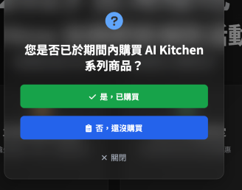
3. 活動說明
不符合資格參考範例：
以下視同不符合資格，恕無法參與本活動：
專案工地、特案優惠、公關品及贈送之櫻花商品，如廚具贈送三機產品。
產品非活動購買期間內、非指定機型、非限定通路。
未參加活動、未填寫回函資料、未上傳購買發票/收據或不符規定、未填寫完整金融帳戶或填寫錯誤導致匯款失敗。
回函申請人姓名與收款金融帳戶戶名不相符。
使用估價單上傳、無法辨識購買櫻花相關產品。
收據未蓋店章、未拍攝完整或有斷字、污損等不清晰情況，導致審核難以辨識。
開立收據字體未工整，導致審核難以辨識。
點選CTA按鈕後，跳出防呆視窗
立即登錄領優惠
是>>跳至回函登錄頁
否/取消>>跳回活動頁

Slide 11
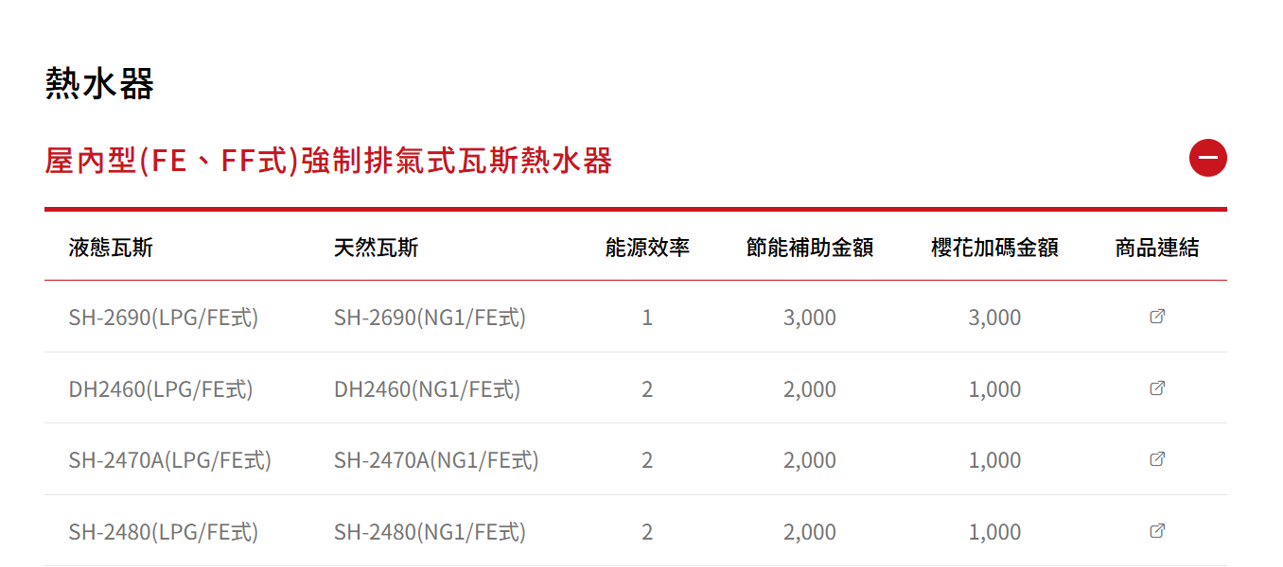
4. 符合機型清單
呈現方式參考：
條列產品品名、回饋金額、導連
留意手機版格式要容易閱讀
產品清單(EXCEL檔)
H(一級大公升)-回饋$3,000：H2690。
H(大公升/渦輪增壓/美膚機)-回饋$1,000：H2291、DH2460、H2470、H2480、DH1695、DH1693、DH1683。
R-回饋$500：DR7796、DR7790、DR7788、DR7786、R7765、R7722、DR7397、DR7396、R7352、R7351、R7302、R7301、R7653、R7650、R7615、R7600、DR3592、R3590、R3751、DR3880、DR3882。
G-回饋$500：G2929、G2928、G2926、G2932、G2923、G2922、G2921、G2826、G2721、G6920、G6900、G6902、G5920、G5900、G5902、G2627、G2527、G2522。
Q-回饋$500：Q7596、Q7697、Q7693、Q7692、Q7690、Q7592、Q7650、Q7585、Q7583、Q7580。
DH-回饋$500：DH1628、DH1670 、DH1672、H1680、DH1631、DH1633、DH1635、DH1637、DH1638、DH9166。
EH-回饋$500：EH2651、EH1851、EH1251、EH0651、EH2630、EH1830、EH1230、EH0630。
W-回饋$500：P0261、P0262、P0265、P0266、P0531、P0585、P5530、P0563B。
E-回饋$500：E7881、E7683、E7783、E7682、E7782、EG2300、EG2351、EG2350、EG2331、EG2200、EG2250、EG2231、EG2100、EG2120、E8891、E8890、E8692、E6672、E5650、E3625、E3621、EG2501。

Slide 12

5. 加碼活動
整體廚房限時好康再加碼！
活動期間限定：2025.10.01~12.31
➤購買櫻花廚房簽約滿20萬現折$10,000
➤再享滿額加碼贈【RO好水淨水器】
待提供圖檔
立即了解更多➡️

Slide 13
二、問卷頁brief

Slide 14
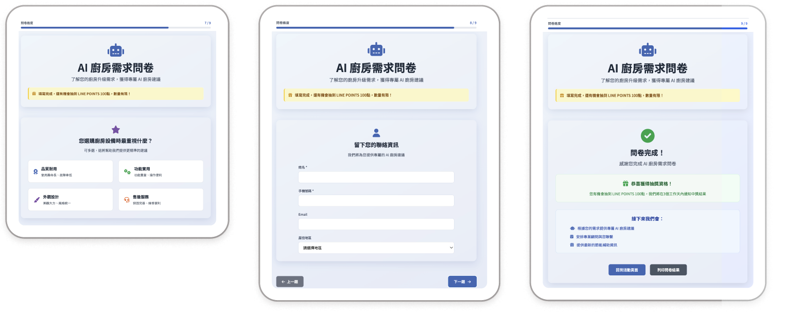
問卷頁面
問卷表頭：
AI廚房問卷大調查
了解您的廚房升級需求，獲得日後專屬建議
填寫完成還有機會抽LINE POINTS 好禮！
樣式可參考，符合活動頁風格即可：
問卷題目待確認：
https://docs.google.com/spreadsheets/d/16r2WlWil6YT9Gg1xdO8Zf_10K5FRqEsi6ANlCaWy62Y/edit?gid=43047645#gid=43047645

Slide 15

完成填答頁面
問卷完成！
感謝您完成AI廚房需求問卷填寫
🎁恭喜獲得抽獎資格！
將於活動結束統一抽出，並透過簡訊/Email通知
✨登錄指定產品享現金回饋！
凡活動期間登錄指定產品，符合資格者
回到活動頁面
立即登錄回函

Slide 16
三、其他注意事項

Slide 17
需請協助事項
1.網站追蹤碼
請協助埋入GTM代碼：GTM-KSSHFL9

Slide 18
四、時程規劃

Slide 19
預期時程
一 | 二 | 三 | 四 | 五 | 六 | 日
8/25 | 8/26 | 8/27 | 8/28 | 8/29 | 8/30 | 8/31
9/1 | 9/2 | 9/3 | 9/4 | 9/5 | 9/6 | 9/7
 |  |  |  | 提供網頁brief
9/8 | 9/9 | 9/10 | 9/11 | 9/12 | 9/13 | 9/14
 |  | layout 1p |  | 客戶feedback
9/15 | 9/16 | 9/17 | 9/18 | 9/19 | 9/20 | 9/21
 | layout 2p |  | 客戶feedback
9/22 | 9/23 | 9/24 | 9/25 | 9/26 | 9/27 | 9/28
Final確認 |  |  | 提供打包檔
9/29 | 9/30 | 10/1 | 10/2 | 10/3 | 10/4 | 10/5
 |  | 活動上線

